Slide 1

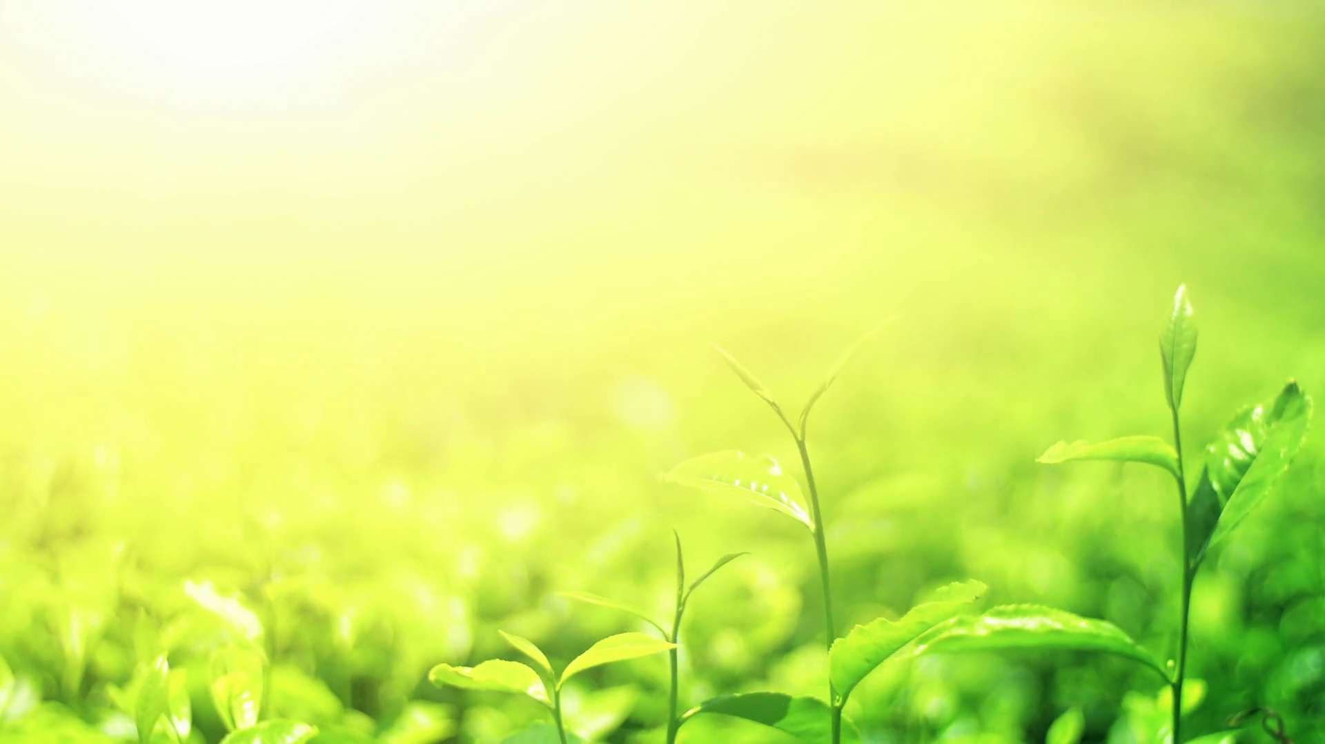
Дневник Огородника
Автор проекта:
Короткова Александра Евгеньевна

Slide 2
Идея проекта
Большая часть людей совмещают работу и сад, и я решила создать дневник огородника в электронном формате, чтобы была возможность иметь его всегда при себе. И это даст большую возможность планировать и реализовать намеченные задачи в своем саду.

Slide 3
Описание реализации
Классы:
Tutyl-титул
Soderg-содержание
Lyna-лунный календарь
January, February…..-каждый месяц в календаре
Blagodni-благоприятные дни для посадки
Blagorabot-благоприятные дни для работы
Plan-список задача
Rasten-перечень растений
MainWindow-смена окон
Оборудование:
Qt Designer
PyQt5.QtGui
PyQt5.QtWidgets

Slide 4
Выводы по работе
С помощью этого проекта я узнала много нового. Я думаю если дальше развивать эту тему и усовершенствовать программу, то ей будут пользоваться.
Также бы я хотела добавить:
1)Журнал учета рассады
2)Планирование садового участка
3)Возможность сохранения задач по датам
4)Сделать мобильную версию

